Slide 1
Лабораторная работа
Биологические адаптации и их относительность

Slide 2
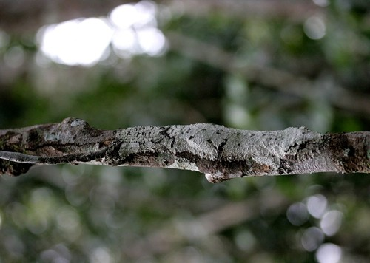
Найди животное:
Листохвостый геккон

Slide 3
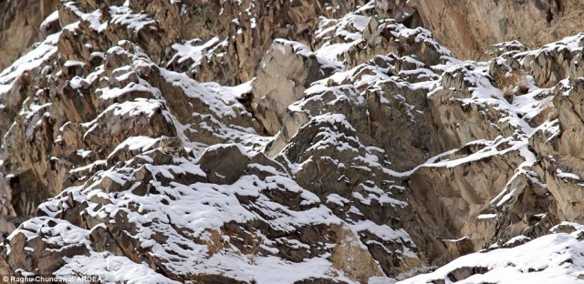
Снежный барс

Slide 4
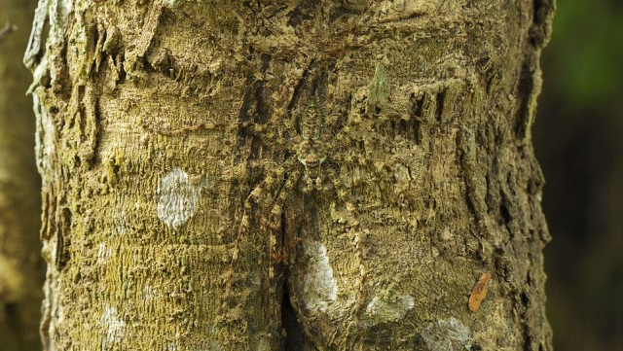
Паук

Slide 5
Рассмотрите предложенные растения и определите среду его обитания. Пользуясь дополнительными источниками, определите особенности строения растения, приспосабливающие эти растения к их среде обитания.

Slide 6
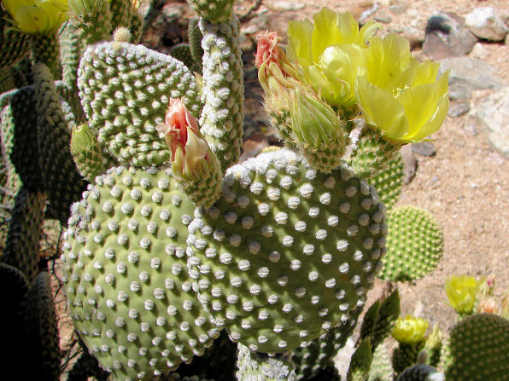
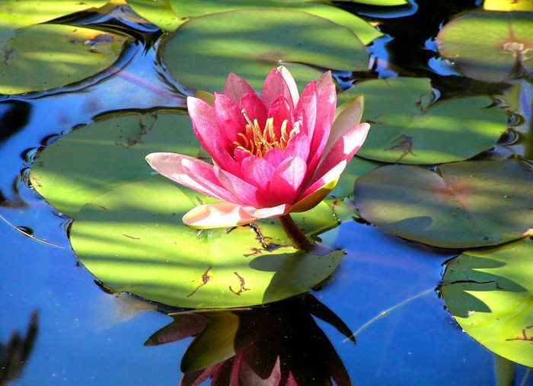
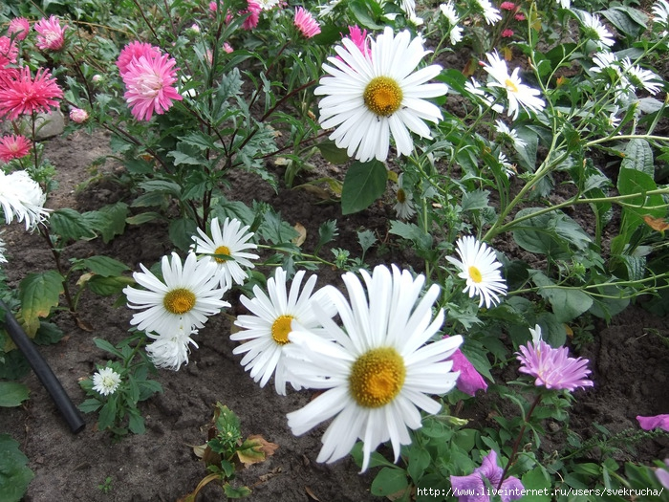
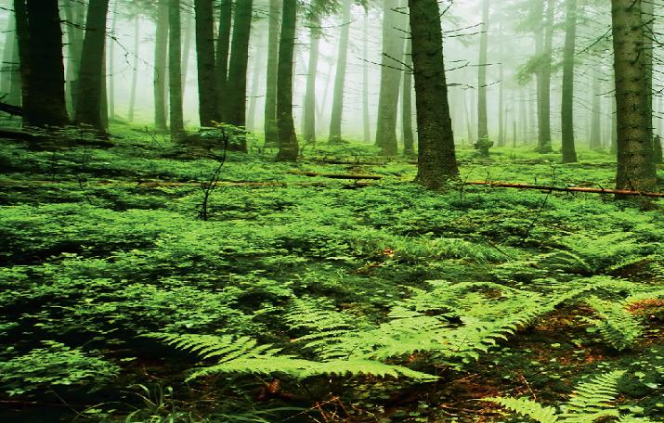

Slide 7
Рассмотрите виды окрасок животных.
Определите как они называются.
Укажите, как помогает окраска выживать животным в конкретных условиях

Slide 8
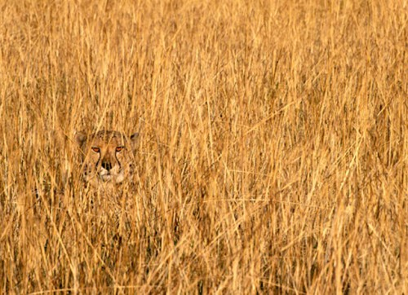
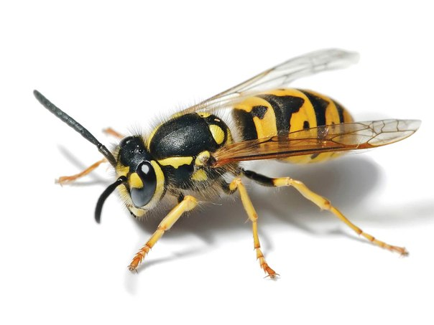
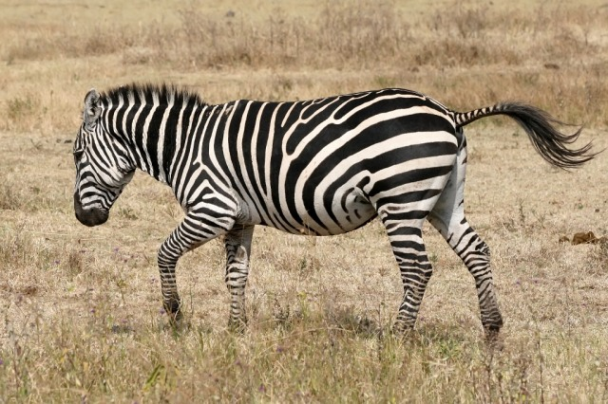
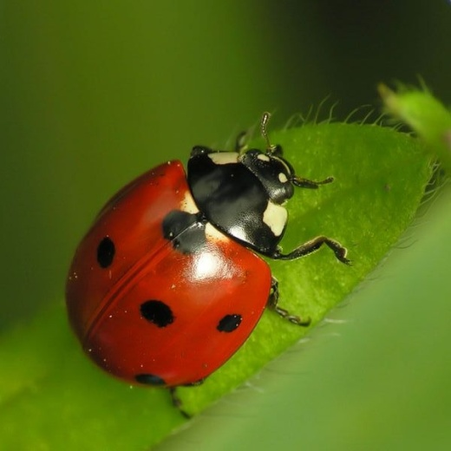
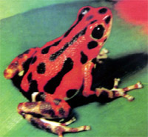

Slide 9
Докажите относительность адаптаций.
Объясните действие эволюционных механизмов на возникновение этих изученных адаптаций
Определите форму борьбы за существование, действующего на возникновение данной адаптации.
До каких пор продолжается действие естественного отбора?

